Slide 1
Signal Detection Theory
 | + | -
y | h | fa
n | m | cr
catch trial: σα να μπλοφάρω - λείπει το ερέθισμα/σήμα
υπάρχει σωστή απάντηση (objective method)
hits, misses, false alarms & correct rejections
στη μοντέρνα ψυχοφυσική (60s) αμφισβητήθηκε η έννοια του threshold
αντί αυτού μελετάμε το πόσο ανιχνεύσημο (detectable) είναι ένα stimulus
d’ (d-prime): μετράει την ανιχνευσημότητα (detectability - όπως πάντα, εξαρτάται και από το αισθητήριο σύστημα και από το ερέθισμα)
sensitivity (measured via detectability) at a specific stimulus level
electrical engineering (communication systems)
Υπάρχει τυχαίος θόρυβος (noise) που δημιουργεί παρεμβολή στο ερέθισμα
Ο θόρυβος αυτός έχει κανονική (Gaussian) κατανομή
criterion (C): μη-αισθητήριος παράγοντας που επιδρά στην συμπεριφορά: είναι το επίπεδο ενεργοποίησης του αντιληπτικού συστήματος πάνω από το οποίο το άτομο αποφασίζει να απαντήσει «ναι» (επηρεάζεται από τις συνέπειες της απόφασης, από προηγούμενη γνώση αλλά φυσικά και από τις ατομικές ιδιαιτερότητες του καθενός)
ΠΡΟΣΟΧΗ: άλλο πράγμα το κριτήριο και άλλο πράγμα από το κατώφλι!
ιδανικός παρατηρητής - ideal observer (max σωστές απαντήσεις)
συντηρητικός (conservative) < ιδανικός < χαλαρός (liberal)
d’ = z(H)-z(FA) (remember: positive z-scores means p > 50%)
C = - 0.5*[z(H)+z(FA)] (distance from ideal obs.: negative is liberal and positive is conservative)

Slide 2
Πίνακας αθροιστικών πιθανοτήτων κανονικής κατανομής

Slide 3
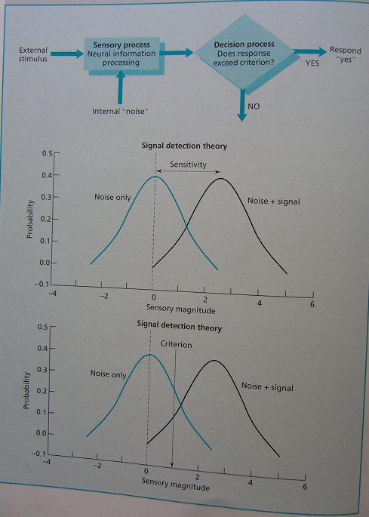

Slide 6
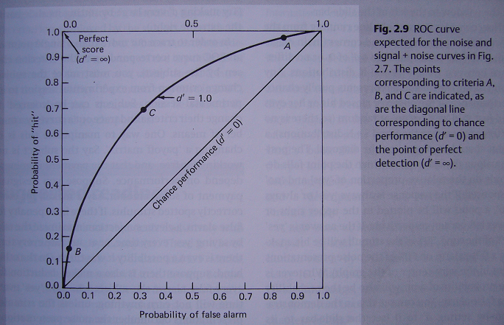
Receiver Οperating Characteristics
για να πάρουμε το γράφημα αυτό πρέπει να έχουμε διαφορετικές τιμές για το κριτήριο: αλλάζοντας τις συνέπειες των αποφάσεων (π.χ. αμοιβή/ποινή) ή τη πιθανότητα εμφάνισης του σήματος (το πόσο συχνά έχω σήμα -likelihood)
το εμβαδόν κάτω από το γράφημα (%) είναι ότι θα παίρναμε σε ένα 2AFC

Slide 7
2 τρόποι αύξησης του d’:
1. Μείωση του overlap των κατανομών (με εντονότερο ερέθισμα)
2. Μείωση του θορύβου
d’= separation/spread

Slide 8
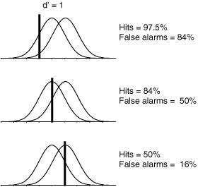
β: κριτήριο (υπολογισμένο αλλιώς – πως?)
β = 6
ROC curve
β = 6
β = 8
β = 8
hit rate
β = 10
β = 10
false alarm rate

Slide 9
SDT demos & tools
http://demonstrations.wolfram.com/SignalDetectionTheory/
http://www.navan.name/roc/
https://isle.hanover.edu/Ch02Methods/Ch02SDTIllus_evt.html
http://wise.cgu.edu/wise-tutorials/tutorial-signal-detection-theory/signal-detection-overview-2/

